Slide 1
STŘEDOVĚKÁ SPOLEČNOST rodinný život
Mgr. Ivana Zelenková 14.12.2014, Dějepis 7
- lidé, kteří nepatřili do žádné společenské vrstvy středověku – bez domova- opovrhovaní ostatními – tuláci, herci, kejklíři, prostitutky.
- Základním článkem středověku byla rodina. Hlavní postavení – muž= patriarchální rodina. Žena, děti a staří lidé byli v podřízeném postavení.
- Tento systém byl zakotven i právně a nábožensky. Manželství patřilo mezi jednu ze sedmi křesťanských svátostí.

Slide 2
- Dědictví měli zajištěno dítě ze svazku manželského, nemanželské děti neměli právo dědit.
- Malým dětem nebyla věnována přílišná péče, jako malé již pracovali, dospělost – ve 14 letech.
-sňatky mezi urozenými byly domlouvány již v dětství bez ohledu na jejich nezletilost. Padesátiletý člověk byl považován za starce.
- Šlechtici zdůrazňovali svůj původ, dědictví v linii po meči.

Slide 3
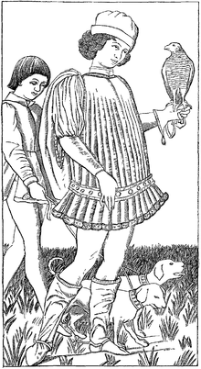
Obr. Č. 1 – italský šlechti 15.st.
Obr. Č. 2 – křest Vladimíra I.

